Slide 1
Вплив енергетичних підприємств на довкілля
Підготувала Пролісок Анна

Slide 2
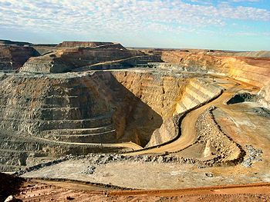
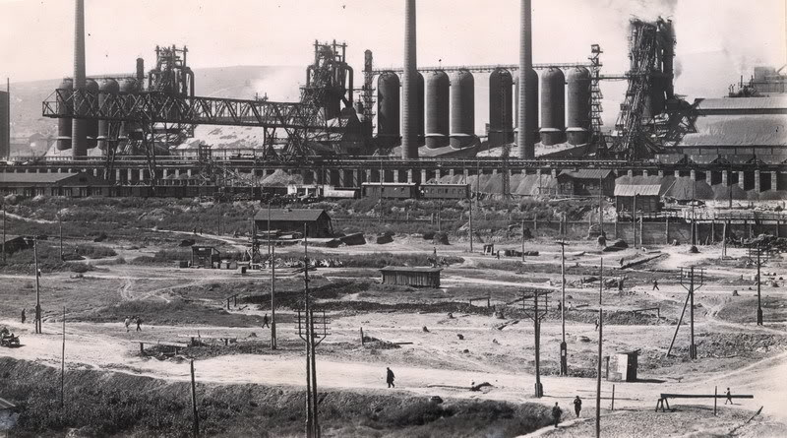
Розвиток людської цивілізації базується на енергетиці. Від стану паливно-енергетичного комплексу залежать темпи науково-технічного прогресу й виробництва, а отже, життєвий рівень людей.
Темпи зростання виробництва енергії у світі сьогодні є вищими за темпи приросту населення, що зумовлюється індустріалізацією, збільшенням енергозатрат на одиницю продукції в сільському господарстві, в гірничорудній промисловості й т. д.

Slide 3
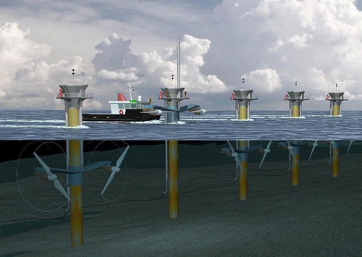
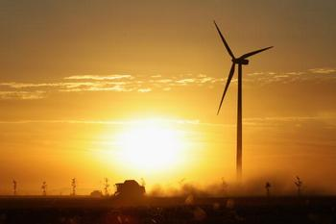
Джерела енергії, які використовує людство, поділяються на відновлювані — енергія Сонця, вітру, морських припливів, гідроенергія річок, внутрішнього тепла Землі — й невідновлювані — викопне мінеральне паливо та ядерна енергія.

Slide 4
Перші не порушують теплового балансу Землі, оскільки під час їх використання відбувається лише перетворення одних видів енергії на інші. Зате використання других спричинює додаткове нагрівання атмосфери й гідросфери. Це небезпечно, бо може призвести до зміни рівня води у Світовому океані, що, своєю чергою, змінить співвідношення площі суші й водного дзеркала, вплине на клімат Землі, на тваринний і рослинний світ.

Slide 5
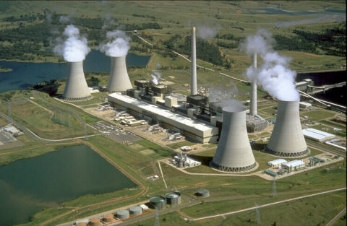
Вплив ТЕС на навколишнє природне середовище
Сукупність установок, які перетворюють хімічну енергію органічного палива на теплову та електричну, мають назву теплова електрична станція.

Slide 6
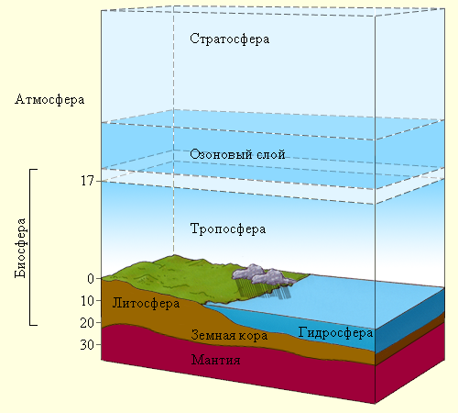
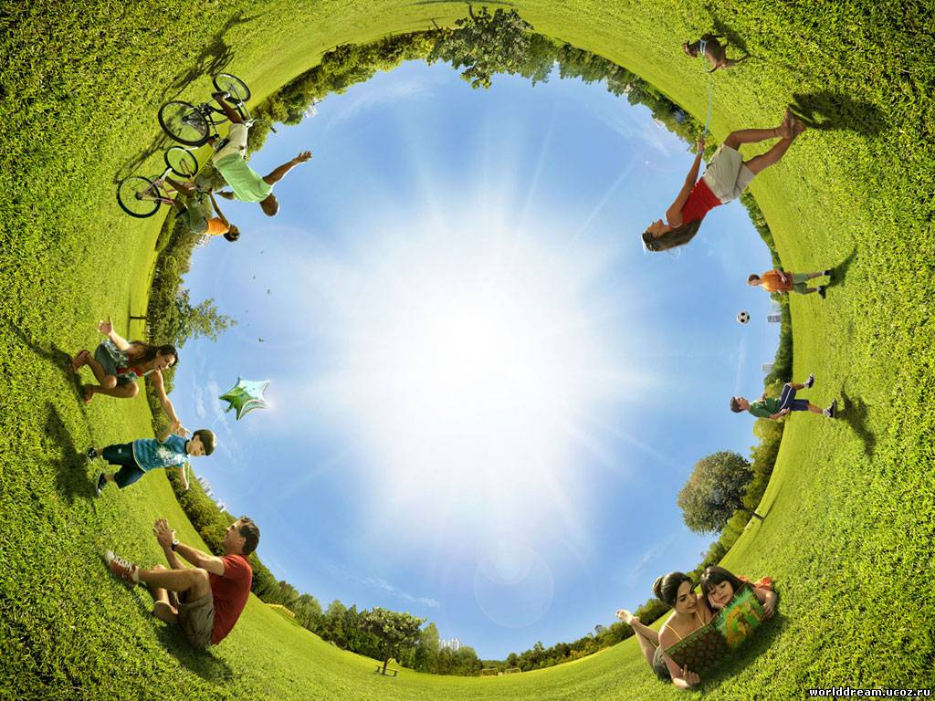
Робота ТЕС негативно впливає на всі компоненти біосфери: атмосферу, гідросферу та літосферу.
Спалювання мінерального палива супроводжується сильними забрудненнями довкілля. Розглянемо головні з них.

Slide 7
Забруднення атмосфери газовими й пиловими викидами.
Під час спалювання вуглеводневого палива в топках ТЕС, а також у двигунах внутрішнього згоряння виділяється вуглекислий газ, концентрація якого в атмосфері збільшується приблизно на 0,25 % за рік. Це спричинює розігрівання атмосфери за рахунок парникового ефекту.
З труб ТЕС і вихлопних труб автомобілів у атмосферу викидаються також оксиди сірки й азоту, внаслідок чого випадають кислотні дощі. Атмосфера забруднюється й дрібними твердими частинками золи, шлаку, не повністю згорілого палива (сажа).

Slide 8
Забруднення земної поверхні відвалами шлаків і кар'єрами.
Після спалювання в топках ТЕС вугілля залишається багато твердих відходів (шлаку, золи). Вони забирають великі площі землі, забруднюють підземні й поверхневі води шкідливими речовинами. Ще більші ділянки землі порушуються величезними вугільними кар'єрами. Так, шлакові відвали й терикони пустих порід лише в Донбасі займають площу понад 50 тис. га, і вона дедалі збільшується.

Slide 9
Через негативний вплив енерговиробництва, яке постійно зростає, у багатьох регіонах уже сьогодні створилася небезпечна екологічна обстановка, основними ознаками якої можна вважати таке:
Басейни рік, які протікають у густонаселених районах (наприклад, р. Дніпро), вийшли з природного стану і перетворилися в транспортні, енергетичні, меліоративні та каналізаційні системи.
Повітряний басейн забруднено газовими й аерозольними. Усе це призводить до таких незворотних процесів, як руйнування озонового шару; виникнення парникового ефекту; утворення «льодникового» ефекту (накопичення в стратосфері дрібних твердих частинок, які відбивають сонячне випромінювання і визначають «недогрів» земної кулі).

Slide 10
Викиди теплової енергії в навколишнє середовище, що є причиною теплового забруднення, призводять до зміни клімату в локальних енергонасичених районах і великих містах.
Забруднення ландшафту, знищення лісів, рослинності, диких тварин, плодоносного шару та ін., що впливає на безпеку життєдіяльності людей у таких місцевостях.
Оптичне забруднення атмосфери у великих містах у зв’язку зі складною системою поглинання, відбивання та розсіювання сонячних променів за наявності відповідних газових забруднень атмосфери.
Забруднення ґрунтових вод стоками ТЕС та інших промислових об’єктів.
Акустичне (шум), електромагнітне й електростатичне забруднення навколишнього середовища.

Slide 11
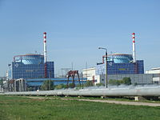
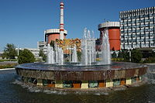
Вплив АЕС на навколишнє природне середовище
Атомна електростанція (АЕС) — електростанція, в якій атомна (ядерна) енергія перетворюється в електричну.

Slide 12
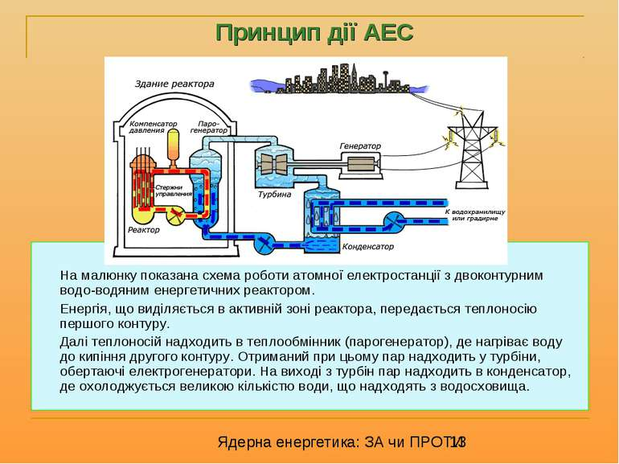

Slide 13
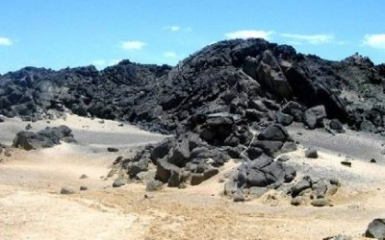
Паливний енергетичний цикл АЕС передбачає добування ура­нової руди й вилучення з неї урану, переробку сировини на ядерне паливо (збагачення урану), використання палива в ядерних реак­торах, транспортування на хімічну регенерацію відпрацьованого палива, обробку й захоронення радіоактивних відходів. Крім того, що весь цей цикл дуже дорогий і енергомісткий, він ще й надзви­чайно небезпечний для навколишнього середовища.

Slide 14
Забруднення починається ще на стадії добування сировини, тобто на уранових рудниках. Внаслідок добування уранової руди залишаються величезні відвали пустих порід, переважно піску й дрібного щебеню, які є слаборадіоактивними.
Кількість відваль­них порід перевищує 90 % добутої з землі маси порід. Лише в США до 1982 р. накопичилося-близько 175 млн. т. таких відвалів, з яких виділяється продукт розпаду урану — радіоактивний газ радон.
Кількість радіоактивних відходів зростає на стадії збагачення уранової руди, з якої виготовляють твели — спеціальні елементи, що виділяють тепло, котрі надходять потім на АЕС.

Slide 15
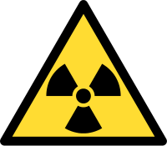
Відпрацьовані твели кілька років зберігаються на території АЕС у спеціальних басейнах із водою, поки трохи знизиться їхня радіоактивність, після чого в особливих контейнерах спеціальними поїздами їх перевозять на фабрику для регенерації ядерного палива. Тут твели обробляють, вилучаючи з них уран, який іще не «вигорів», і виготовляють із нього нові твели.

Slide 16
Прихильники атомної енергетики довго переконували у великій перевазі АЕС: мовляв, відпрацьоване паливо можна багаторазово переробляти й знову використовувати в реакторі, доки не «вигорить» весь уран. Насправді вже після другого такого циклу регенерації залишки палива у твелах насичуються великою кількістю сторонніх ізотопів і продуктів розщеплення, а це внеможливлює використання їх у реакторі втретє. «Вигоряє» лише 2 % урану, який був у твелі першого циклу. А сам твел стає надзвичайно небезпечним радіоактивним матеріалом, який потрібно десь зберігати сотні й тисячі років.

Slide 17
Радіація має дуже негативну особливість: усе, що контактує з радіоактивною речовиною, саме стає радіоактивним, а отже, небезпечним. Радіацію неможливо зупинити, «вимкнути» чи знищити. Всі ці відпрацьовані радіоактивні матеріали необхідно десь надійно зберігати, поки не розпадуться радіоактивні ізотопи. У процесі зберігання контейнерам з відходами не можна контактувати з підземними водами, сховища необхідно вентилювати, бо за рахунок виділення з відходів тепла контейнери нагріваються до температури 200 °С і можуть розтріскатися. Крім того, ці сховища треба надійно охороняти, щоб до них не проникли сторонні люди або зловмисники.

Slide 18
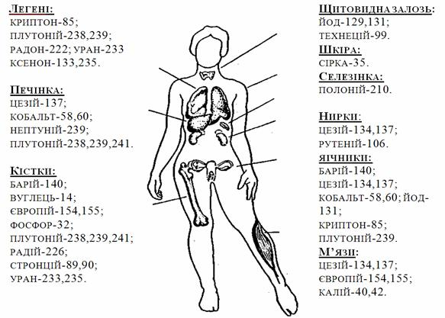

Slide 19
Досвід переконливо свідчить, що однією з основних проблем, пов'язаних із використанням атомної енергії, є поховання ядерних відходів. Ця проблема з часом стає гострішою й із регіональної переростає в глобальну. В країнах, де функціонує багато атомних електростанцій, нині нагромаджено величезну кількість як твердих, так і рідких ядерних відходів, що становлять чимдалі серйознішу небезпеку для довкілля. Атомні енергетичні компанії змушені витрачати дедалі більші кошти на розширення площ ядерних сховищ і поховань, на забезпечення їх безпеки, на переробку відходів ядерного палива, яка, на думку вчених, пов'язана з великим ризиком для навколишнього природного середовища.

Slide 20
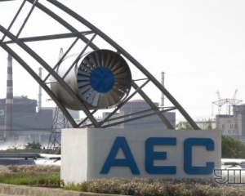
В Україні за роки незалежності не вдалося створити замкненого циклу виробництва палива для АЕС і поховання ядерних відходів.

Slide 21
АЕС виробляють сотні видів радіоактивних речовин, яких раніше не було в біосфері, й до яких живі істоти не пристосовані. Так, після аварії на Чорнобильській АЕС в атмосферу було викинуто близько 450 видів радіонуклідів. Серед них багато довгоіснуючих, таких як цезій-137 (період напіврозпаду 80 тис. років) і стронцій-90 (період напіврозпаду 20 тис. років). Вони за своїми хімічними властивостями подібні до калію й кальцію, які відіграють велику роль у біохімічних процесах. Живі організми не можуть відрізнити ці ізотопи від калію та кальцію й нагромаджують їх, що є причиною найнебезпечнішого внутрішнього опромінення, яке викликає тяжкі захворювання й шкідливі мутації.

Slide 22
Штучний елемент плутоній (період напіврозпаду перевищує 20 тис. років!), який нагромаджується в атомних реакторах, — це найтоксичніша речовина з усіх, що будь-коли створені людиною: 450 г плутонію (за об'ємом це кулька розміром з апельсин) достатньо, щоб убити 10 млрд. людей; 1 мкг цієї речовини викликає рак легень у людини. А нині на Землі в ядерних боєголовках, відпрацьованих твелах та інших відходах АЕС накопичено тисячі тонн цієї суперотрути.

Slide 23
Нагромадження в природі невластивих для неї радіоактивних речовин украй шкідливо діє на біосферу. В зонах, забруднених унаслідок аварії на ЧАЕС, уже сьогодні спостерігаються масові аномалії: у рослин — гігантизм листя дерев, такі зміни деяких рослин, що важко визначити їх вид; у тварин — народження нежиттєздатних мутантів (поросят без очей, лошат із вісьмома кінцівками тощо); у людей і тварин — пригнічення функцій імунної системи, в результаті чого ускладнився перебіг таких захворювань, як грип, запалення легень, збільшилася смертність від «звичайних» захворювань.

Slide 24
До сказаного слід додати, що АЕС спричинюють також велике теплове забруднення, особливо гідросфери. Лише мала частина теплоти, що виділяється під час роботи реакторів, може бути утилізована й перетворена на електроенергію. Левова ж її пайка у вигляді гарячої (45 °С) води й пари викидається у водойми та в повітря. Вище вже наводився приклад Хмельницької АЕС,. яка використовує для охолодження своїх реакторів усю воду річки Горинь.

Slide 25
Термоядерна енергетика
У зв'язку з величезною потенційною небезпекою АЕС для біосфери вчені та енергетики сьогодні покладають надії на інший спосіб добування енергії, а саме з допомогою термоядерних електростанцій (ТЯЕС). І хоча в світі поки що не діє жодна ТЯЕС, є переконання (особливо на Заході), що цей спосіб добування енергії стане основним у XXI ст. й витіснить АЕС і ТЕС.

Slide 26
На ТЯЕС енергія добуватиметься не за рахунок розщеплення важких ядер урану, а внаслідок злиття легких ядер ізотопів водню та утворення з них ядер гелію. Такі реакції живлять енергією Сонце й незліченну кількість інших зірок у Всесвіті.

Slide 27
Недоліки
– теплота, яка у великій кількості виділяється внаслідок термоядерної реакції, за законами термодинаміки, не може бути цілком перетворена на електроенергію й спричинює підігрівання атмосфери й гідросфери Землі;
– на розвиток термоядерної енергетики накладається те саме обмеження, що й на використання інших невідновлюваних джерел енергії, — це тепловий рубіж;
– робота термоядерного реактора супроводжується дуже потужним нейтронним потоком, а отже, відбувається радіоактивне забруднення конструкцій, тому по певному часі необхідно його розбирати й ховати (як і реактори АЕС);
– до компонентів «палива» для ТЯЕС, крім дейтерію, належить літій, запаси якого на Землі дуже невеликі, а родовища небагаті й трапляються дуже рідко, або тритій, що виробляється штучно, з великими затратами енергії.

Slide 28
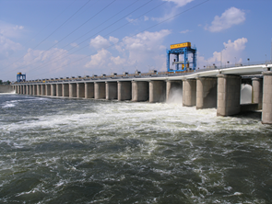
Вплив на довкілля ГЕС
У наш час ГЕС виробляють близько 20 % електроенергії у світі. Деякі країни з гірським рельєфом і швидкими річками (Норвегія, Таджикистан, Киргизстан) свої потреби в електроенергії задовольняють переважно за рахунок ГЕС.

Slide 29
Порівняно з ТЕС і АЕС гідроелектростанції мають низку переваг:
– вони зовсім не забруднюють атмосферу;
– поліпшують умови роботи річкового транспорту;
– працюючи в парі з ТЕС, беруть на себе навантаження під час максимального (пікового) споживання електроенергії;
– агрегати ГЕС уводяться в дію дуже швидко, на відміну від агрегатів ТЕС, яким потрібно кілька годин для розігрівання й виходу на робочий режим (або ж треба утримувати один з агрегатів ТЕС у «гарячому» режимі, витрачаючи дефіцитне паливо).

Slide 30
Вплив
У місцевостях, розташованих поблизу водосховищ, піднімається рівень ґрунтових вод, заболочується територія, виводяться із сівозмін великі площі землі.
На водосховищах тривають обвали берегів, які на окремих ділянках відступили вже на сотні метрів.
Греблі перетворили Дніпро на низку застійних озер, що мають слабкий водообмін та погану самоочищуваність і стають уловлювачами промислових забруднень.

Slide 31
Дуже потерпають від гребель мешканці річок — планктон і риба. Риба не може проходити крізь греблі до місць своїх звичних нерестовищ, які до того ж стають непридатними для нересту через заглиблення. Багато риби й планктону гине в лопастях турбін. Водосховища, забруднені стоками й добривами, що змиваються з полів, улітку нерідко «цвітуть», що спричинює масову загибель риби та інших мешканців водойм.
Якщо підрахувати всі ці збитки від будівництва й роботи ГЕС на рівнинних територіях, стає зрозуміло, що твердження про «найдешевший кіловат», який нібито дають ГЕС, не відповідає дійсності. Очевидно, що великі ГЕС раціонально будувати лише в гірських районах.

